Slide 1
BAB 4
LAPORAN POSISI KEUANGAN DAN LAPORAN ARUS KAS

Slide 2
Tujuan Pembelajaran
Setelah mempelajari bab ini, Anda diharapkan mampu:
1. Memahami kegunaan dan keterbatasan laporan posisi keuangan
2. Menjelaskan elemen dan pengklasifikasian dalam laporan posisi keuangan
3. Menyusun laporan posisi keuangan
4. Menjelaskan tujuan dan kegunaan laporan arus kas
5. Menjelaskan informasi yang terkandung dalam laporan arus kas
6. Mengetahui dasar-dasar menyusun laporan arus kas
7. Menjelaskan informasi tambahan terkait laporan posisi keuangan dan laporan arus kas

Slide 3
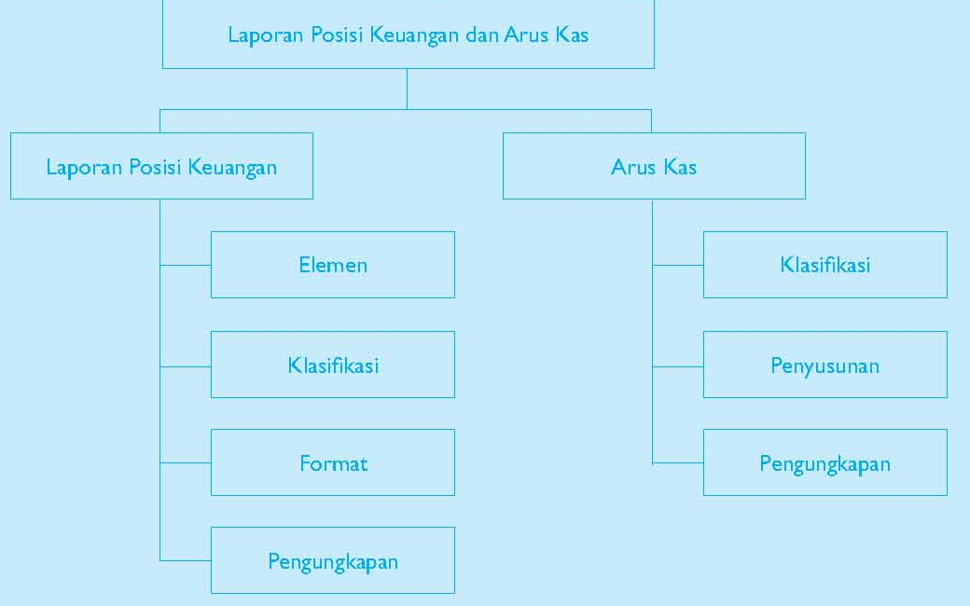
RERANGKA BAB

Slide 4
LAPORAN POSISI KEUANGAN
Laporan posisi keuangan, atau yang sering disebut neraca, melaporkan aset, liabilitas, dan modal entitas pada tanggal tertentu.
Laporan ini merupakan sumber informasi utama tentang posisi keuangan entitas karena merangkum elemen-elemen yang berhubungan langsung dengan pengukuran posisi keuangan, yaitu aset, liabilitas, dan ekuitas.

Slide 5
Kegunaan
Kegunaan laporan posisi keuangan secara umum adalah untuk menilai risiko-risiko entitas dan arus kas masa depan.
Tujuan pengguna laporan posisi keuangan menggunakan laporan ini adalah sebagai berikut.
  1. Mengevaluasi struktur pendanaan
  2. Menganalisis likuiditas
  3. Menilai solvabilitas
  4. Menilai fleksibilitas keuangan

Slide 6
Keterbatasan
Beberapa kritik terhadap laporan posisi keuangan adalah dalam hal keterbatasan penilaian.
Keterbatasan ini sebagian disebabkan karena hal-hal sebagai berikut.
  1. Pilihan pengukuran beberapa aset tertentu berdasarkan biaya perolehan atau biaya perolehan terdepresiasi, bukan pada nilai kininya. Hal ini banyak dikritik karena kurang mencerminkan nilai wajar dari aset.
  2. Tidak diperkenankan mengakui aset takberwujud yang mengandung nilai manfaat, namun sulit diukur nilainya secara objektif karena dihasilkan secara internal, misalnya merek yang dihasilkan secara internal.
  3. Rekayasa keuangan yang sering kali memungkinkan dilakukan untuk menghasilkan pembiayaan off-balance sheet.
  4. Beberapa pengukuran nilai untuk beberapa unsur di laporan posisi keuangan melibatkan pertimbangan dan estimasi, misalnya penentuan masa manfaat aset tetap dan estimasi kewajiban garansi.

Slide 7
Elemen Laporan Posisi Keuangan
Elemen laporan posisi keuangan terdiri atas:
  1. Aset
  2. Liabilitas
  3. Ekuitas

Slide 8
Klasifikasi dalam Laporan Posisi Keuangan
Laporan posisi keuangan menyajikan ringkasan yang terstruktur mengenai aset, liabilitas, dan ekuitas entitas.
Aset dan liabilitas diklasifikasikan dengan suatu cara yang dapat memfasilitasi pengguna untuk dapat mengevaluasi struktur modal entitas, likuiditas, solvabilitas, dan fleksibilitas keuangan, sehingga aset dan liabilitas diklasifikasikan berdasarkan karakteristik operasi entitas.

Slide 9
Aset Lancar dan Tidak Lancar
Menurut PSAK 1 (Revisi 2013): Penyajian Laporan Keuangan, entitas mengklasifikasikan aset sebagai aset lancar, jika:
  1. aset diharapkan dapat direalisasikan, atau terjual, atau digunakan dalam siklus operasi normal;
  2. aset yang dimiliki dengan tujuan untuk diperdagangkan;
  3. aset yang diharapkan akan terealisasi dalam jangka waktu dua belas bulan setelah periode pelaporan; atau
  4. berupa kas atau setara kas, kecuali yang dibatasi pertukaran atau penggunaannya untuk menyelesaikan liabilitas sekurang-kurangnya dua belas bulan setelah periode pelaporan.

Slide 10
Aset Lancar dan Tidak Lancar - lanjutan
Aset yang tidak termasuk kategori di atas, diklasifikasikan sebagai aset tidak lancar.
Aset tidak lancar adalah aset yang tidak memenuhi definisi aset lancar. Aset tidak lancar adalah sebagai berikut.
  1. Investasi jangka panjang
  2. Aset tetap
  3. Aset takberwujud
  4. Aset lain yang bersifat tidak lancar

Slide 11
Liabilitas Jangka Pendek dan Jangka Panjang
Entitas mengklasifikasikan liabilitas sebagai liabilitas jangka pendek jika [PSAK 1 (Revisi 2013)]:
  1. liabilitas diharapkan akan diselesaikan dalam siklus operasi normalnya;
  2. liabilitas yang dimiliki untuk tujuan diperdagangkan (misalnya instrumen derivatif);
  3. liabilitas tersebut jatuh tempo untuk diselesaikan dalam jangka waktu dua belas bulan setelah periode pelaporan; atau
  4. entitas tidak memiliki hak tanpa syarat untuk menunda penyelesaian liabilitas selama sekurang-kurangnya dua belas bulan setelah periode pelaporan.
Liabilitas yang tidak termasuk kategori di atas, diklasifikasikan sebagai liabilitas jangka panjang.

Slide 12
Liabilitas Jangka Pendek dan Jangka Panjang - lanjutan
Liabilitas jangka panjang biasanya mencakup:
  1. liabilitas yang berasal dari pembiayaan, seperti penerbitan obligasi, utang sewa, dan utang bank jangka panjang;
  2. liabilitas yang berasal dari kegiatan operasi entitas, seperti kewajiban pensiun, dan kewajiban pajak tangguhan;
  3. liabilitas yang bergantung pada terjadi atau tidak terjadinya suatu peristiwa di masa depan, seperti provisi untuk kewajiban garansi.

Slide 13
Informasi Minimum dalam Laporan Posisi Keuangan
Menurut PSAK 1 (Revisi 2013): Penyajian Laporan Keuangan, informasi minimum yang harus tersaji pada laporan posisi keuangan adalah:
  1. aset tetap;
  2. properti investasi;
  3. aset takberwujud;
  4. aset keuangan;
  5. investasi dengan menggunakan metode ekuitas;
  6. persediaan;
  7. piutang dagang dan piutang lainnya;
  8. kas dan setara kas;

Slide 14
Informasi Minimum dalam Laporan Posisi Keuangan - lanjutan
9. aset yang diklasifikasi dimiliki untuk dijual, termasuk kelompok lepasan yang dimiliki untuk dijual;
10. utang dagang dan utang lainnya;
11. provisi;
12. liabilitas keuangan;
13. liabilitas dan aset untuk pajak kini;
14. liabilitas dan aset pajak tangguhan;
15. liabilitas yang termasuk ke dalam kelompok lepasan yang diklasifikasi sebagai dimiliki untuk dijual;
16. kepentingan nonpengendali (sebagai bagian dari ekuitas);
17. modal saham dan cadangan yang dapat diatribusikan kepada pemilik entitas induk.

Slide 15
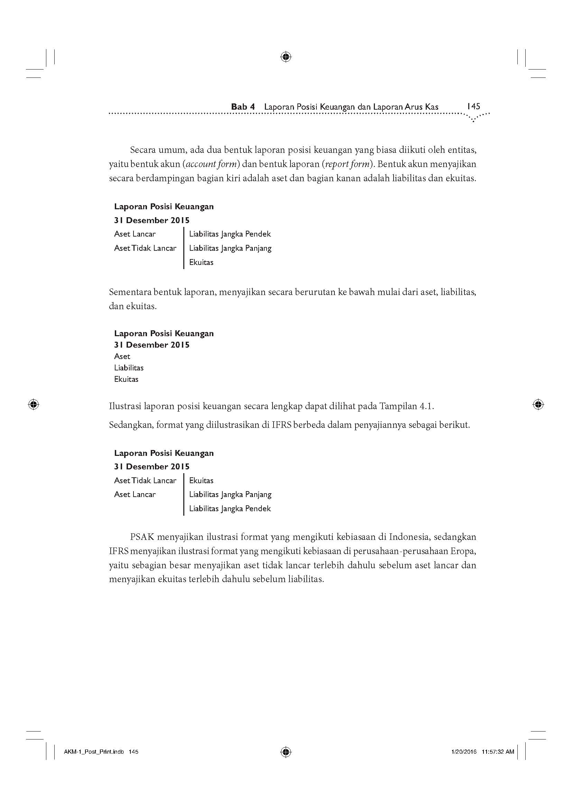
Format Laporan Posisi Keuangan
Secara umum, ada dua bentuk laporan posisi keuangan yang biasa diikuti oleh entitas, yaitu bentuk akun (account form) dan bentuk laporan (report form).
Bentuk akun menyajikan secara berdampingan bagian kiri adalah aset dan bagian kanan adalah liabilitas dan ekuitas.

Slide 16
Format Laporan Posisi Keuangan - lanjutan

Slide 17
Format Laporan Posisi Keuangan - lanjutan

Slide 18
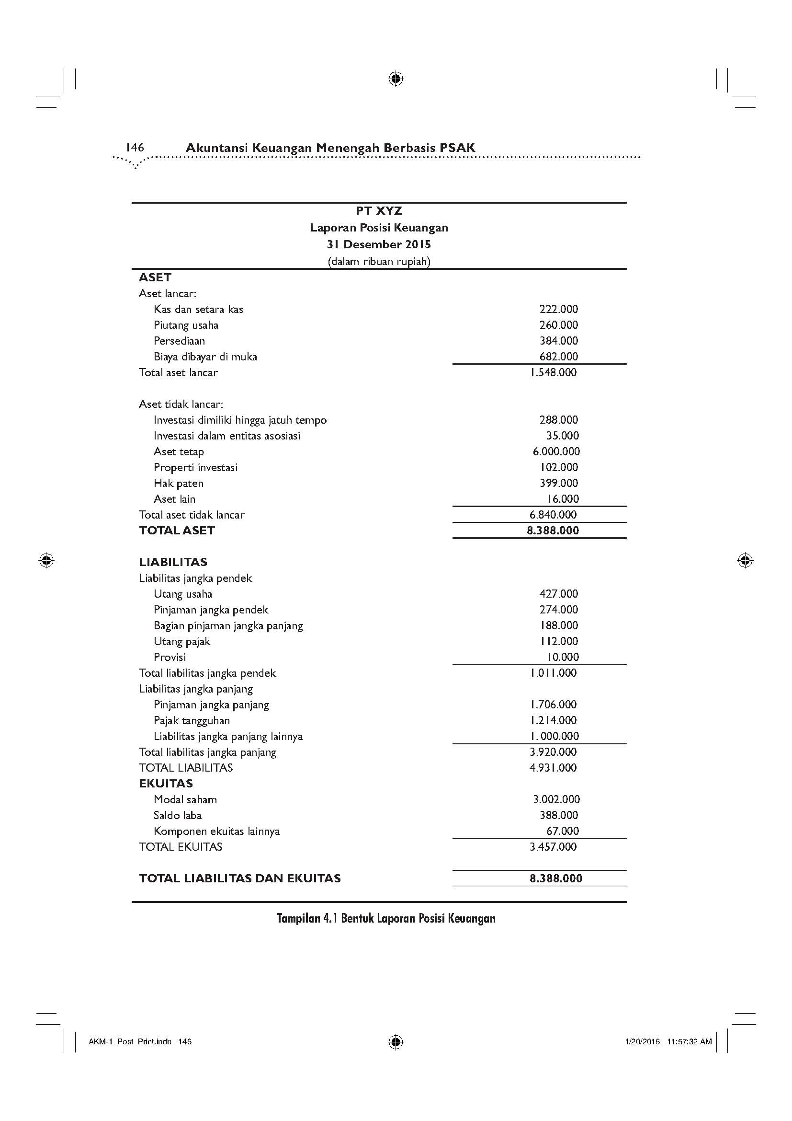
Format Laporan Posisi Keuangan - lanjutan

Slide 19
Pengungkapan Laporan Posisi Keuangan
Entitas mengungkapkan dalam laporan posisi keuangan atau dalam catatan atas laporan keuangan, subklasifikasi dari pos-pos yang disajikan.
Perincian subklasifikasi bergantung pada ketentuan di PSAK, misalnya:
  1. piutang, antara piutang usaha pihak ketiga dan piutang usaha dengan pihak berelasi;
  2. persediaan, disubklasifikasi antara persediaan bahan baku, barang dalam proses, dan barang jadi;
  3. aset tetap, disubklasifikasi terpisah menurut kelompok aset tetap, misalnya tanah, bangunan, dan peralatan.
Pengungkapan yang juga dapat disajikan pada laporan posisi keuangan (atau dapat juga di laporan perubahan ekuitas atau catatan atas laporan keuangan) misalnya informasi mengenai jenis saham, yaitu jumlah saham modal dasar dan jumlah saham yang diterbitkan dan disetor penuh, dan nilai nominal saham.

Slide 20
LAPORAN ARUS KAS
Laporan arus kas merupakan laporan yang menyajikan informasi tentang arus kas masuk dan arus kas keluar dan setara kas suatu entitas untuk suatu periode tertentu.
Melalui laporan arus kas, pengguna laporan keuangan ingin mengetahui bagaimana entitas menghasilkan dan menggunakan kas dan setara kas.

Slide 21
Tujuan dan Kegunaan
Tujuan utama laporan arus kas adalah untuk menyajikan informasi tentang perubahan arus kas dan setara kas entitas selama satu periode yang diklasifikasikan berdasarkan aktivitas operasi, investasi, dan pendanaan.

Slide 22
Tujuan dan Kegunaan - lanjutan
Informasi ini berguna bagi investor, kreditur, dan pengguna lain laporan keuangan, yang bertujuan sebagai berikut.
  1. Mengevaluasi kemampuan entitas dalam menghasilkan kas dan setara kas, waktu dan kepastian dalam menghasilkannya.
  2. Mengevaluasi struktur keuangan entitas (termasuk likuiditas dan solvabilitas) dan kemampuannya dalam memenuhi kewajiban dan membayar dividen.
  3. Memahami pos yang menjadi selisih antara laba rugi periode berjalan dengan arus kas neto dari kegiatan operasi (akrual). Analisis perbedaan ini sering kali dapat membantu dalam mengevaluasi kualitas laba entitas.
  4. Membandingkan kinerja operasi antar-entitas yang berbeda, karena arus kas neto dari laporan arus kas tidak dipengaruhi oleh perbedaan pilihan metode akuntansi dan pertimbangan manajemen, tidak seperti basis akrual yang digunakan dalam menentukan laba rugi entitas.
  5. Memudahkan pengguna laporan untuk mengembangkan model untuk menilai dan membandingkan nilai kini arus kas masa depan antar-entitas yang berbeda.

Slide 23
Kas dan Setara Kas
Kas terdiri atas saldo kas (cash on hand) dan rekening giro (demand deposit). Yang tercakup dalam laporan arus kas adalah termasuk juga setara kas.
Setara kas adalah investasi yang sifatnya sangat likuid, berjangka pendek, dan yang dengan cepat dapat dijadikan kas dalam jumlah yang dapat ditentukan dan memiliki risiko perubahan nilai yang tidak signifikan.

Slide 24
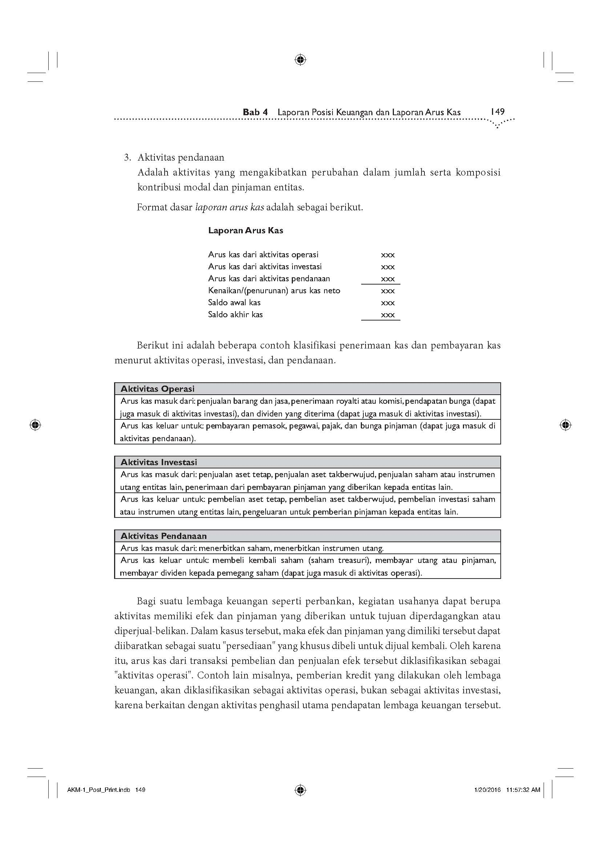
Klasifikasi Laporan Arus Kas
Menurut PSAK 2 (Revisi 2009): Laporan Arus Kas, tiga klasifikasi dalam arus kas yaitu sebagai berikut.
  1. Aktivitas operasi
  2. Aktivitas investasi
  3. Aktivitas pendanaan

Slide 25
Klasifikasi Laporan Arus Kas - lanjutan

Slide 26
Bunga dan Dividen
PSAK 2 (Revisi 2009) tidak mensyaratkan bagaimana bunga dan dividen yang diterima atau dibayarkan seharusnya diklasifikasi.
Arus kas bunga dan dividen yang diterima dan dibayarkan, masing-masing diungkapkan secara terpisah.
Masing-masing diklasifikasikan secara konsisten antarperiode sebagai aktivitas operasi, investasi, atau pendanaan.

Slide 27
Pajak
PSAK 2 (revisi 2009) mengatur bahwa arus kas yang berkaitan dengan pajak penghasilan diungkapkan secara terpisah dan diklasifikasikan sebagai arus kas dari aktivitas operasi, kecuali dapat secara spesifik diidentifikasi sebagai aktivitas pendanaan atau investasi.

Slide 28
Penyusunan Laporan Arus Kas
Arus Kas dari Aktivitas Operasi
Arus Kas dari Aktivitas Investasi
Arus Kas dari Aktivitas Pendanaan
Pos Khusus
Arus Kas dalam Mata Uang Asing

Slide 29
Arus Kas dari Aktivitas Operasi
Arus kas dari aktivitas operasi dapat disajikan dengan dua metode, yaitu sebagai berikut.
  1. Metode langsung, yang menyajikan kelompok utama penerimaan kas bruto (gross) dan pembayaran kas bruto; atau
  2. Metode tidak langsung, dimulai dengan laba rugi periode berjalan dan menyesuaikan laba rugi tersebut dengan transaksi nonkas, akrual, dan tangguhan dari pos yang penghasilan atau pengeluaran dalam aktivitas investasi dan pendanaan.

Slide 30
Metode Langsung
Metode langsung memperinci arus kas aktual dari kegiatan operasi entitas.
Ketika metode ini digunakan, informasi dapat diperoleh dari catatan akuntansi entitas atau dengan menyesuaikan penjualan, beban pokok penjualan, dan pos-pos lain dalam laporan laba rugi komprehensif.
Entitas dianjurkan untuk menggunakan metode langsung dalam penyusunan arus kas dari aktivitas operasi.
Untuk perusahaan yang terdaftar di pasar modal, OJK mensyaratkan perusahaan menyusun Laporan Arus Kas menggunakan Metode Langsung.

Slide 31
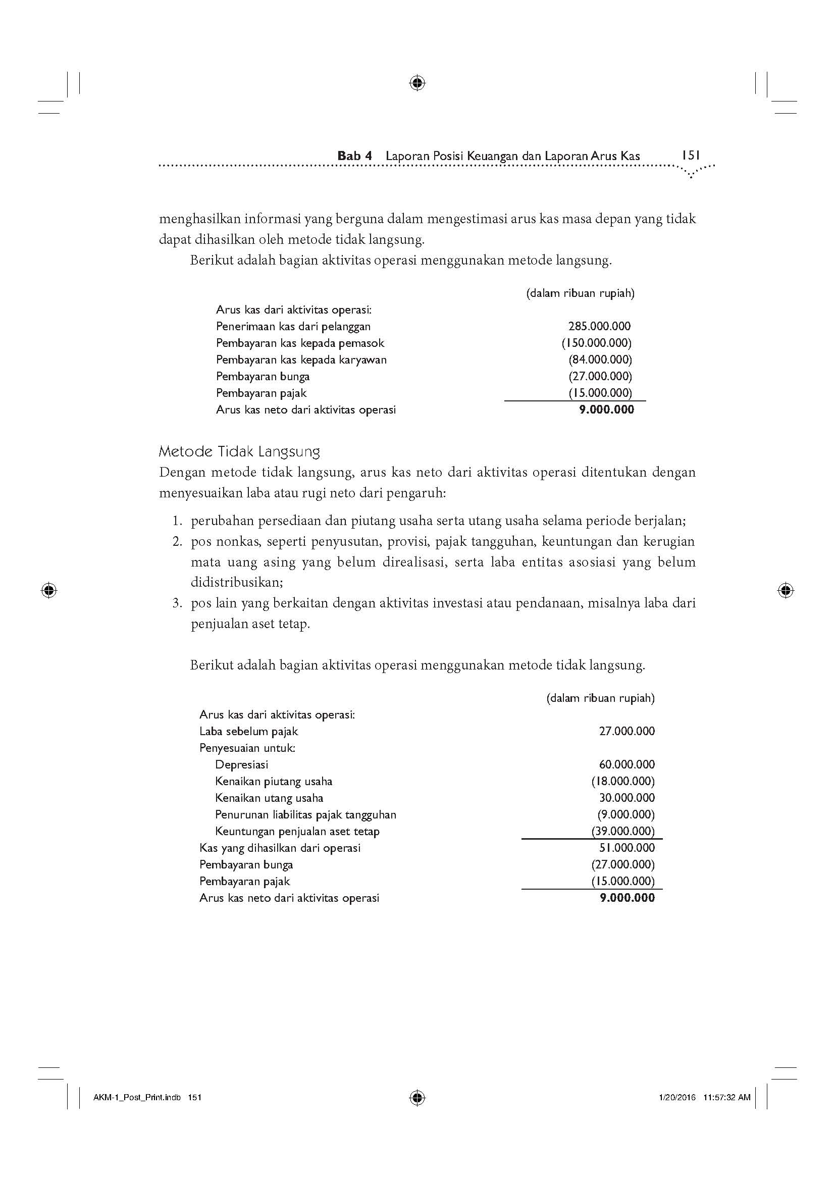
Metode Langsung - lanjutan
Metode ini menghasilkan informasi yang berguna dalam mengestimasi arus kas masa depan yang tidak dapat dihasilkan oleh metode tidak langsung.

Slide 32
Metode Tidak Langsung
Dengan metode tidak langsung, arus kas neto dari aktivitas operasi ditentukan dengan menyesuaikan laba atau rugi neto dari pengaruh:
  1. perubahan persediaan dan piutang usaha serta utang usaha selama periode berjalan;
  2. pos nonkas, seperti penyusutan, provisi, pajak tangguhan, keuntungan dan kerugian mata uang asing yang belum direalisasi, serta laba entitas asosiasi yang belum didistribusikan;
  3. pos lain yang berkaitan dengan aktivitas investasi atau pendanaan, misalnya laba dari penjualan aset tetap.

Slide 33
Metode Tidak Langsung - lanjutan

Slide 34
Arus Kas dari Aktivitas Investasi
Informasi ini relevan bagi investor karena informasi perubahan aset-aset jangka panjang memberikan informasi tentang kapasitas operasi dan potensi laba yang dihasilkan dan arus kas masa depan.
Bagian ini juga membantu pengguna dalam menilai apakah entitas hanya mempertahankan kapasitas atau meningkatkan kapasitas, dan apakah entitas hanya secara pasif melakukan investasi pada instrumen ekuitas dan utang.

Slide 35
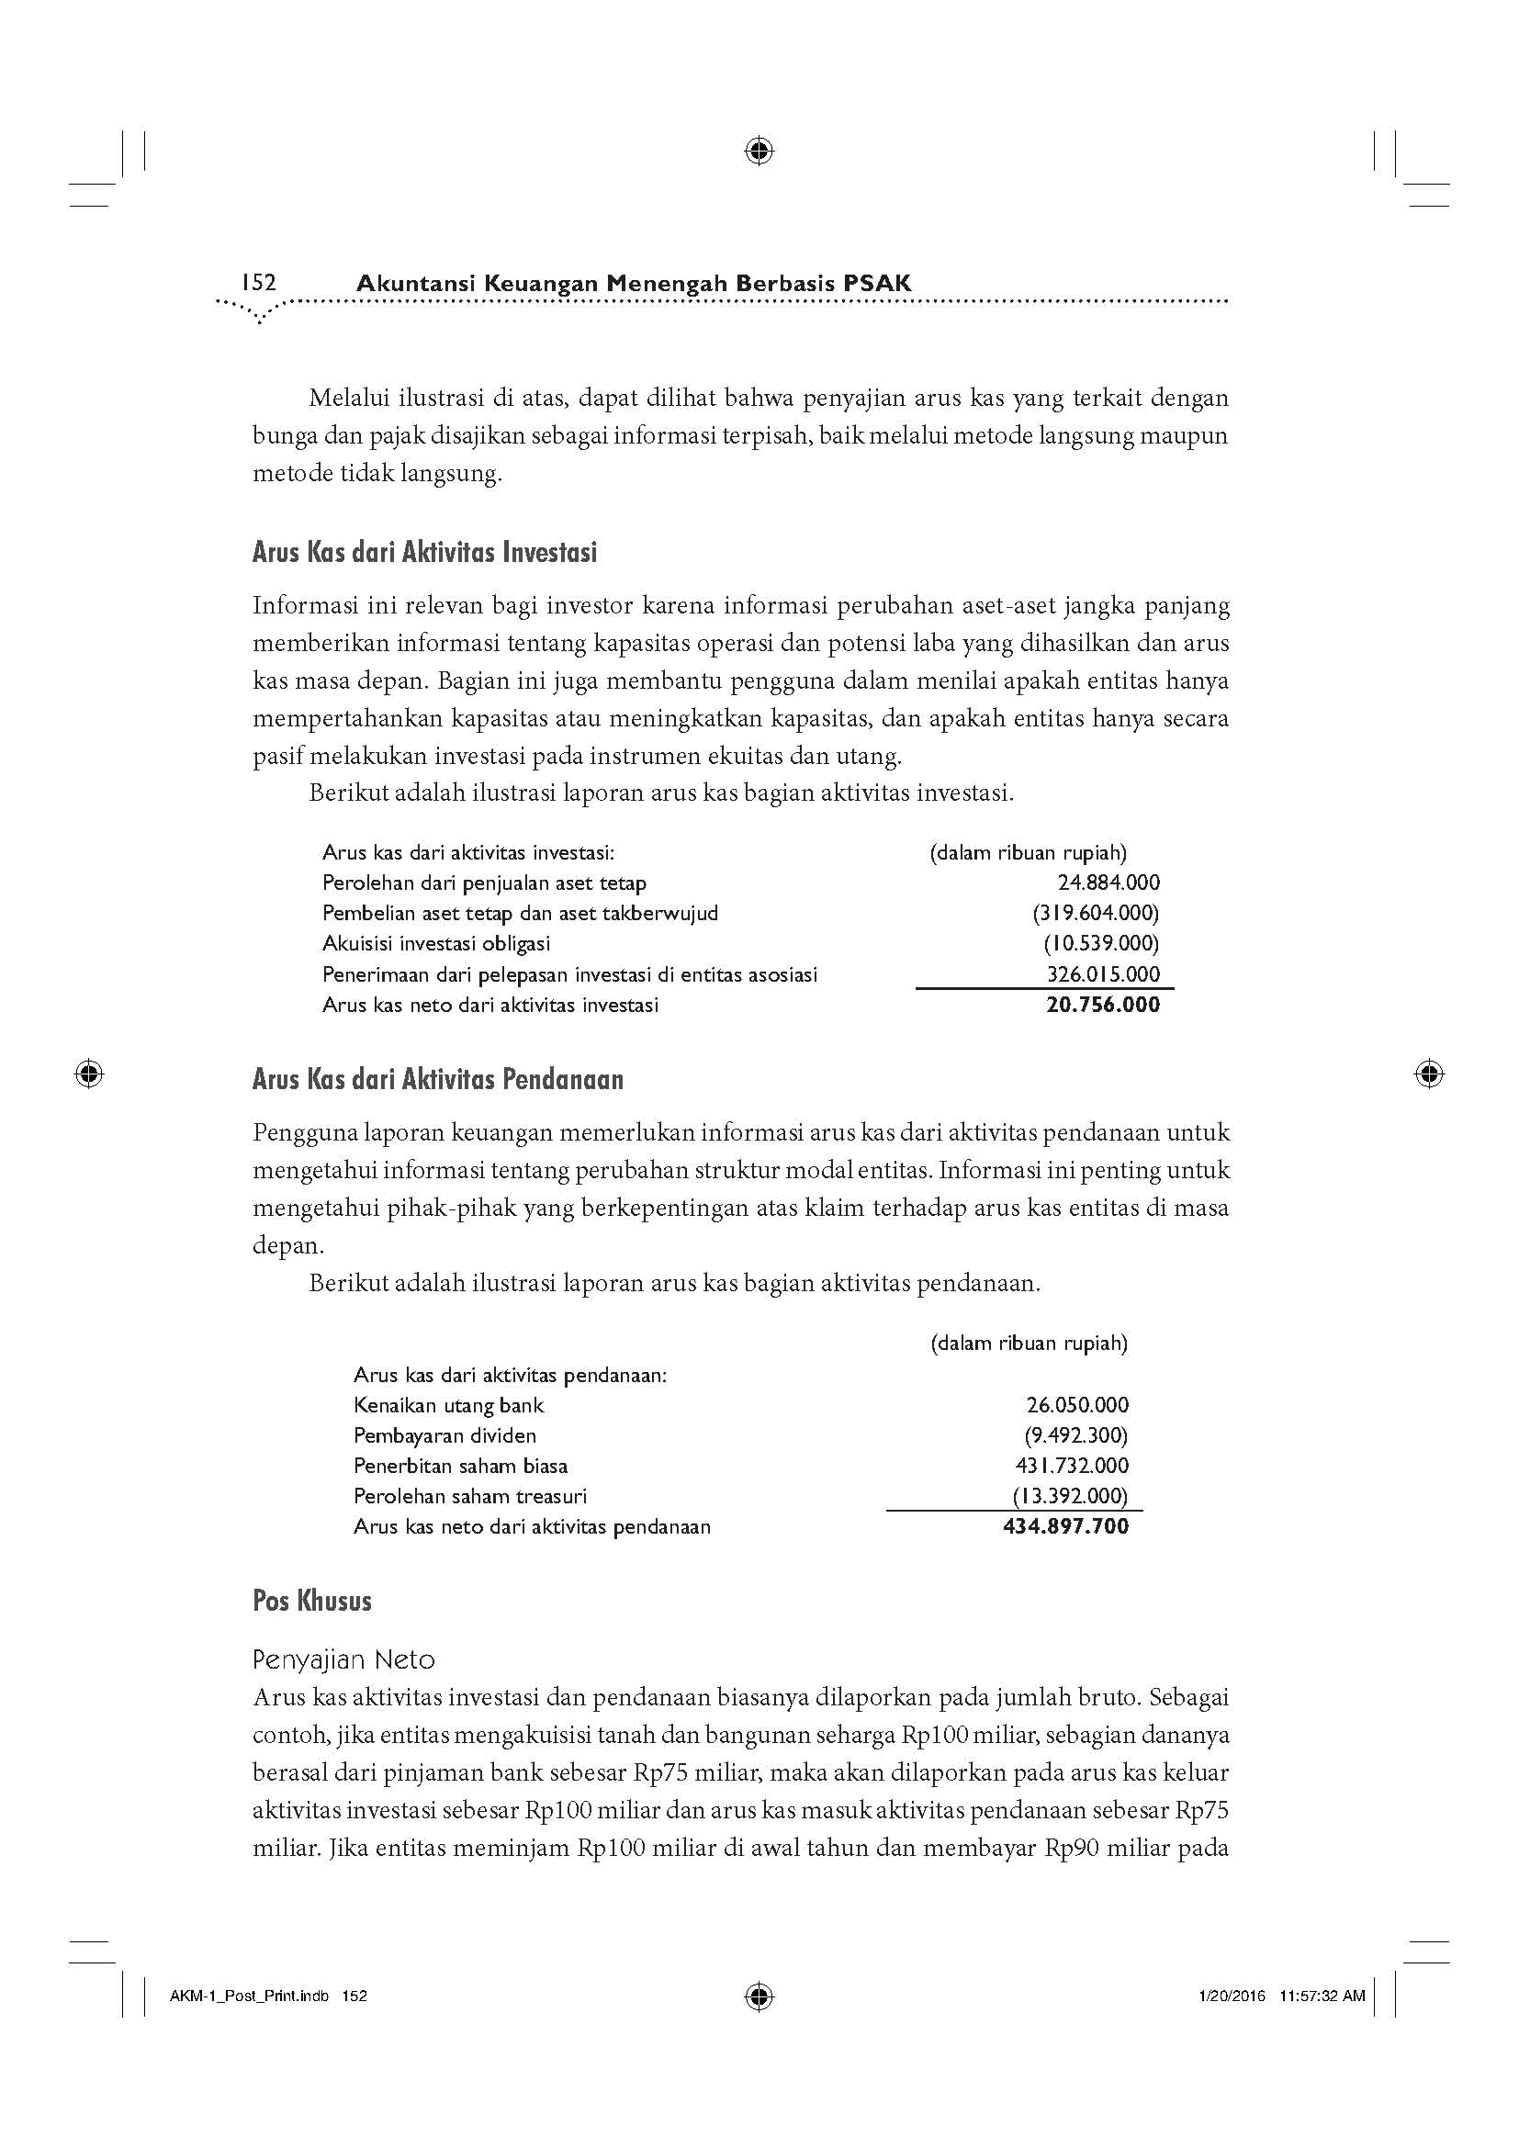
Arus Kas dari Aktivitas Investasi - lanjutan

Slide 36
Arus Kas dari Aktivitas Pendanaan
Pengguna laporan keuangan memerlukan informasi arus kas dari aktivitas pendanaan untuk mengetahui informasi tentang perubahan struktur modal entitas.
Informasi ini penting untuk mengetahui pihak-pihak yang berkepentingan atas klaim terhadap arus kas entitas di masa depan.

Slide 37
Arus Kas dari Aktivitas Pendanaan - lanjutan

Slide 38
Pos Khusus
Penyajian Neto
Arus kas aktivitas investasi dan pendanaan biasanya dilaporkan pada jumlah bruto.
Sebagai contoh, jika entitas mengakuisisi tanah dan bangunan seharga Rp100 miliar, sebagian dananya berasal dari pinjaman bank sebesar Rp75 miliar, maka akan dilaporkan pada arus kas keluar aktivitas investasi sebesar Rp100 miliar dan arus kas masuk aktivitas pendanaan sebesar Rp75 miliar. Jika entitas meminjam Rp100 miliar di awal tahun dan membayar Rp90 miliar pada akhir tahun, maka entitas akan melaporkan arus kas masuk aktivitas pendanaan sebesar Rp100 miliar dan arus kas keluar secara terpisah.

Slide 39
Pos Khusus - lanjutan
Arus kas operasi, investasi, dan pendanaan dapat dilaporkan secara neto hanya berlaku untuk dua kondisi berikut ini.
  1. Penerimaan dan pengeluaran kas untuk kepentingan pelanggan, jika arus kas tersebut lebih mencerminkan aktivitas pelanggan jika arus kas tersebut lebih mencerminkan aktivitas pelanggan daripada aktivitas entitas. Contoh: penerimaan dan pembayaran rekening giro, dana pelanggan yang dikelola oleh entitas investasi, dan rental yang ditagih oleh pengelola untuk kepentingan dari, dan selanjutnya disetor kepada, pemilik properti.
  2. Penerimaan dan pengeluaran kas untuk pos-pos dengan perputaran cepat, jumlah yang besar, dengan jangka waktu singkat. Contohnya, jumlah pokok transaksi kartu kredit nasabah, pembelian dan penjualan investasi, dan pinjaman jangka pendek lain, misalnya pinjaman dengan jangka waktu jatuh tempo dalam tiga bulan atau kurang.

Slide 40
Arus Kas dalam Mata Uang Asing
Entitas mengakui transaksi kas yang berasal dari transaksi mata uang asing, dibukukan dengan menggunakan kurs mata uang asing pada saat transaksi arus kas.
Keuntungan dan kerugian yang belum direalisasi yang timbul akibat perubahan nilai tukar mata uang asing bukan merupakan arus kas.
Namun demikian, pengaruh perubahan nilai tukar atas kas dan setara kas dalam mata uang asing dilaporkan dalam laporan arus kas untuk merekonsiliasikan saldo awal dan akhir dari kas dan setara kas.
Jumlah selisih kurs tersebut disajikan terpisah dari arus kas aktivitas operasi, investasi, dan pendanaan.

Slide 41
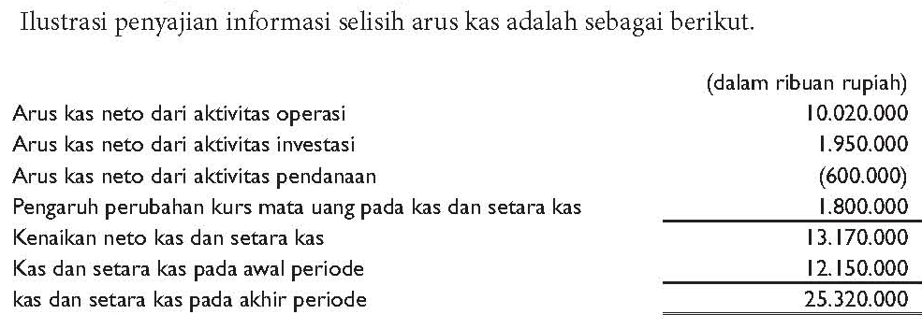
Arus Kas dalam Mata Uang Asing - lanjutan

Slide 42
Pengungkapan Laporan Arus Kas
Menurut PSAK 2 (Revisi 2009): Laporan Arus Kas bahwa transaksi investasi dan pendanaan yang tidak memerlukan penggunaan kas dan setara kas, tidak termasuk dalam laporan arus kas.
Hal ini konsisten dengan tujuan laporan arus kas, yaitu melaporkan transaksi yang berpengaruh terhadap arus kas periode berjalan.
Transaksi tersebut diungkapkan pada bagian lain dalam laporan keuangan sedemikian rupa sehingga dapat memberikan semua informasi yang relevan mengenai aktivitas investasi dan pendanaan tersebut.

Slide 43
Pengungkapan Laporan Arus Kas - lanjutan
Dalam keadaan tertentu, saldo kas dan setara kas yang dimiliki oleh entitas tidak dapat digunakan.
Misalnya, saldo kas dan setara kas milik entitas anak yang beroperasi di suatu negara yang memberlakukan peraturan tentang lalu lintas devisa atau pembatasan hukum lain sehingga saldo kas tersebut tidak dapat digunakan olen entitas induk atau entitas anak lainnya.
Entitas mengungkapkan jumlah saldo kas dan setara kas yang signifikan dan tidak dapat digunakan oleh kelompok usaha, beserta pendapat manajemen.

Slide 44
Pengungkapan Laporan Arus Kas - lanjutan
Ilustrasi laporan arus kas selengkapnya dapat dilihat pada Laporan Arus Kas PT Indofood Sukses Makmur Tbk.
Bisa dilihat di buku halaman 154 s.d. 155.

